Slide 1
調査概要
調査内容：機械学習による医療診断
キーワード：「機械学習＋診断」
参照論文数：６０件

Slide 2
特許調査書
1.技術俯瞰図 6.技術区分構造：主要出願企業
2.出願件数推移 7.技術供与・提携関係
3.出願件数推移：技術要素別 8.技術変遷図
4.主要出願企業 9.パテントマップ
5.出願件数推移：主要出願企業 10.マーケット情報

Slide 3
技術俯瞰図
下記は、2018年5月富士経済の「医療ビッグデータビジネス」についての調査結果である。
医療系の機械学習技術は2015年、医療機器の法律が更新されたこともあり、非常に新規の分野である。機械学習技術は、現在、創薬やＡＩ診断、ＩｏＴを絡めたサービスへの活用が見込まれており、それに向けた開発が進められていることが読み取れる。
-2-
出典：富士経済
Notes:
https://www.fuji-keizai.co.jp/market/18046.html
http://www.group.fuji-keizai.co.jp/press/pdf/180524_18046.pdf

Slide 4
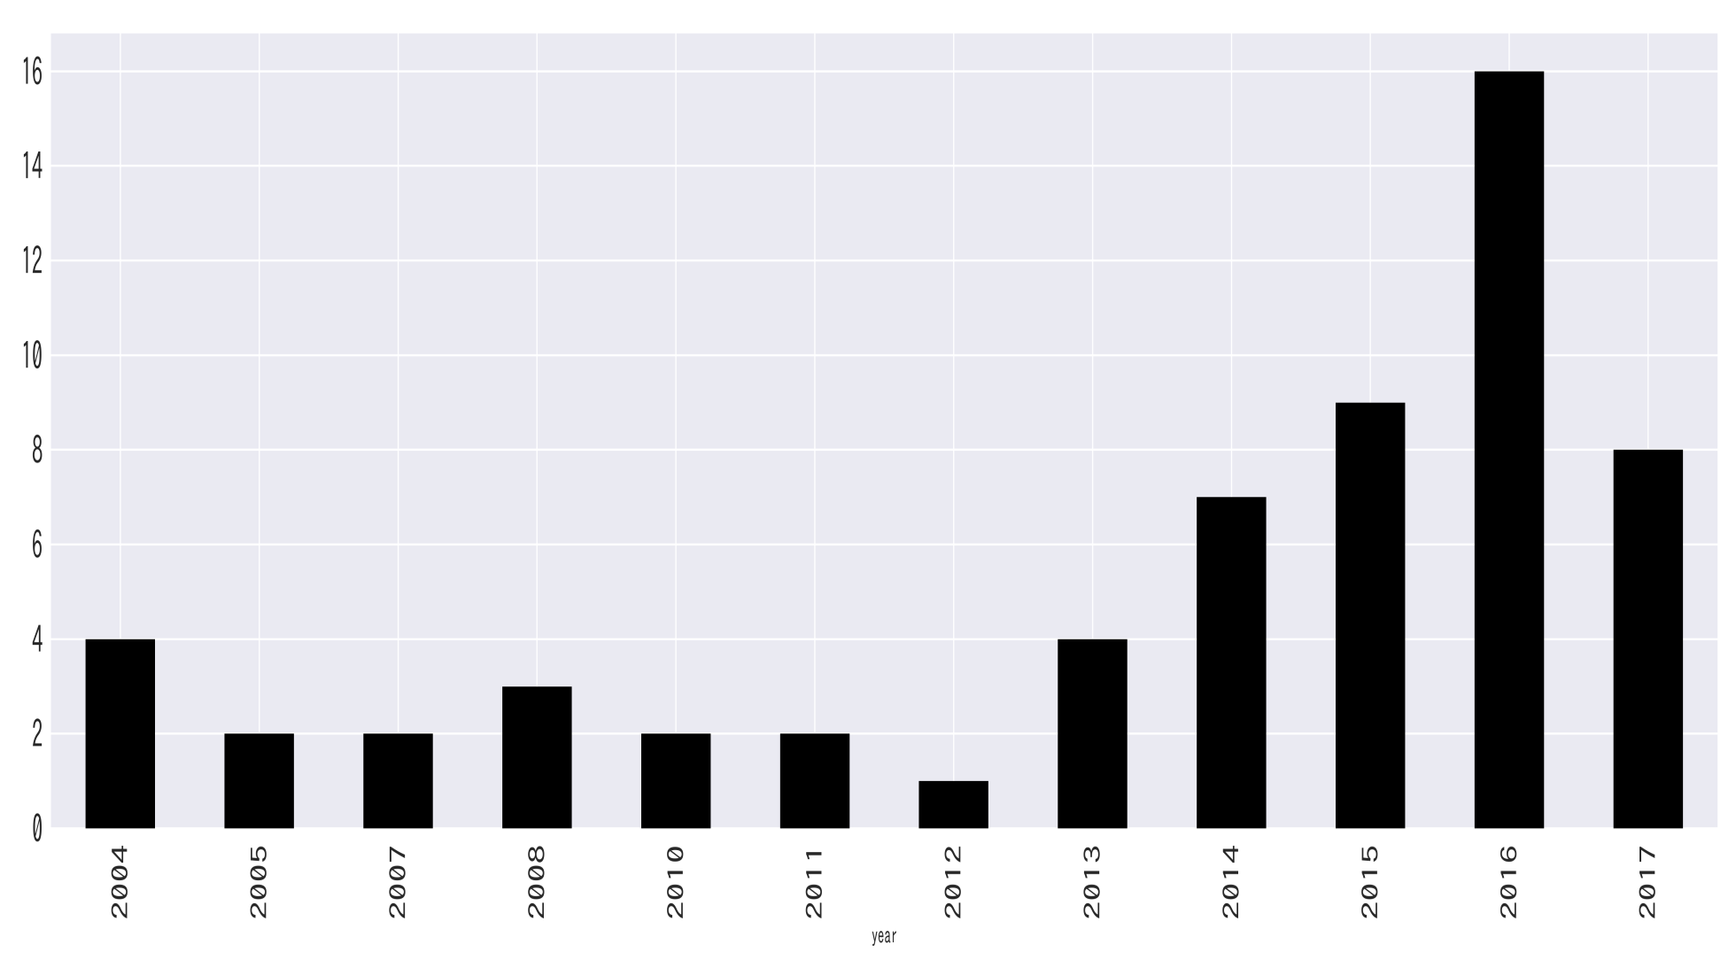
出願件数推移
下図は、「機械学習」に関する特許の出願件数の推移を示す。２０１４年から出願件数は増加している。２０１６年にピークを迎え、２０１７年に低下している。
この流れは、「機械学習」に関する特許の推移と同じであり、医療診断の技術トレンドが終わったと結論付けることはできない。
-3-

Slide 5
出願件数推移：技術要素別
下図は、各技術要素に関する出願件数の推移である。 最も多いのは、「診断機器」に関する特許であり、様々な機械学習を用いた診断方法の特許が見受けられた。一方で、ヘルスケアインフォマティクス分野やエレクトログラフィーの分野の特許はまだ少なく、今後注力すれば市場シェアを獲得できる可能性があると考えられる。
-4-

Slide 6
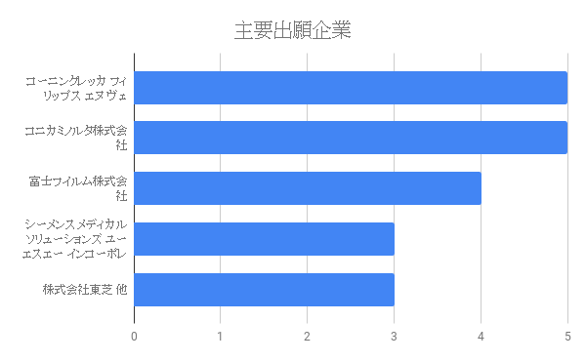
主要出願企業
下図に、主要出願企業５社の出願件数を示す。
まだ、「機械学習を用いた医療診断」に関する技術は未成熟なことから、特許数が少ないが、現状、外資系の企業が多い事が挙げられる。これらの企業は海外に拠点を持っており、国際出願により、日本にも出願したと考えられる。
-5-

Slide 7
出願件数推移：主要出願企業
下図は、主要出願の2005年から2018年にかけての出願件数推移をまとめたものである.
出願件数の総数がすくないことから、どの企業が有力であるかを見ることはできないが、 このデータから、現状、「機械学習による医療診断」分野は、未開拓でところであると予想できる。
-6-

Slide 8
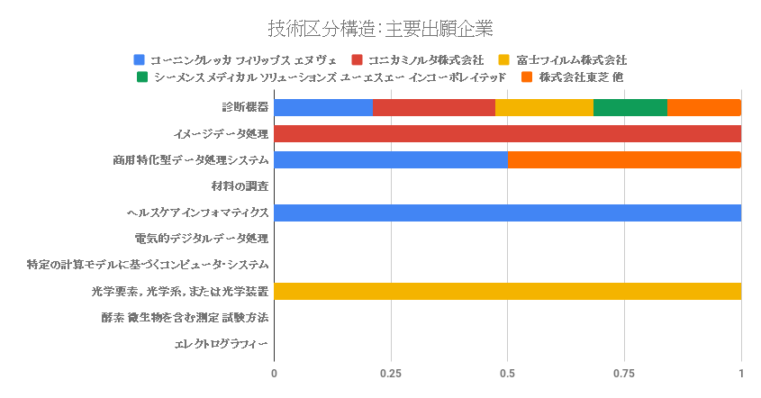
技術区分構造：主要出願企業
下図は、主要企業の技術区分を示したものである。技術区分はＦＩコードに基づき分類した。
診断機器に関する特許は、どこも出しており、大差はないが、機械学習による医療診断において、光学系の特許は、富士フィルムが独占している。
-7-

Slide 9
技術供与・提携関係
下図は、先行文献で参照されているものを集計した結果である。 60件の機械学習による医療診断に関する論文を解析した結果、電子内視鏡に関する特許が先行研究として、関係性が発見された。
特開２０１１−２１７７９８号公報
電子内視鏡システム
WOA12017057573
血管造影システムの向上
WOA12017057572
画像処理方法
特開２０１４−１２８６８７号公報 画像診断支援システム
JPA_2017200565
胸部画像のノイズフィルタ
JPA_2017176400
ノイズフィルタアルゴリズム
特開２００７−０６１６３８号公報 内視鏡診断支援
WOA12017057573
血管造影の向上
WOA12017057572
粘膜下の血管解析
-8-
参考文献：Mizuho Industry Focus
発電システム産業における海外戦略

Slide 10
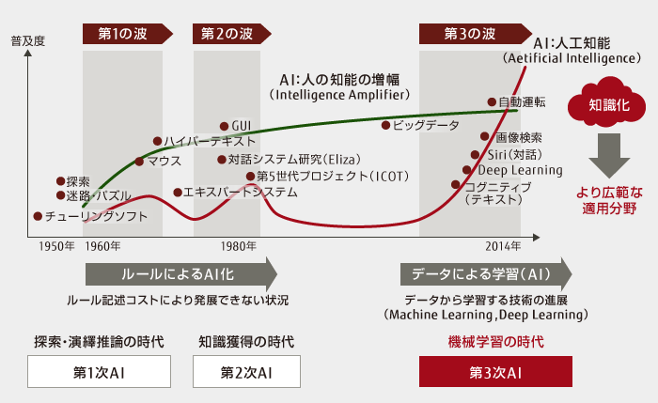
技術変遷図
下図は、機械学習に関する技術変遷図である。ＡＩブームはこれまでに二度あり、現在のブームの違い、第3次AIブームの特徴は、「データから学習して分類する」という点である。
これはどの産業分野においても言えることであり、医療分野では、診断データを活用した機械学習技術が開発されると予想される。
出典：富士通
-9-
Notes:
http://www.fujitsu.com/jp/services/knowledge-integration/insights/ai20170531/

Slide 11
パテントマップ
下図は、本調査におけるパテントマップである。
技術課題としては、「機械学習による新規の診断方法の開発」に関する特許がとびぬけて多い。つぎに、医療画像の領域抽出に関する特許が多かった。
ＦＩコードをもとにした技術分野に関しては、診断機器分野の特許が多く見受けられた。
技術課題
-10-

Slide 12
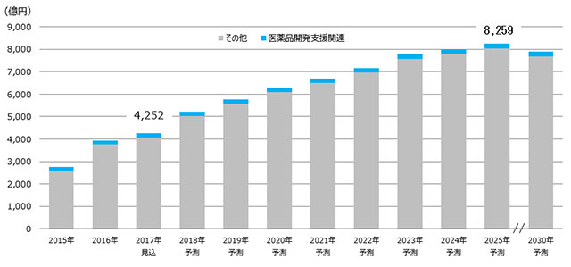
マーケット情報：市場情報
下図は、AI市場のマーケット規模を示す。AIの応用領域は非常に広範囲であり、市場予測は調査会社によって大きく異なるが、富士キメラ総研の調査では、2030までに大幅に市場の規模が拡大されると予想されている。また、EY総合研究所の市場規模予測でも同様に、現在に比べて、2030年には、大幅に市場規模の拡大が予想されている。
「機械による医療診断」の市場規模は、現状まだ発足しておらず、今後、伸びていくと予想されている。富士キメラ総研の予想では、2025年には、30億円の市場規模となる予想がされており、急速に市場が拡大されることが予想される。
参考文献：（出典）富士キメラ総研「2016 人工知能ビジネス総調査」
-11-

Slide 13
マーケット情報：シェア
現段階で、機械学習による医療診断の市場は生まれていないため、市場のシェアは存在していない。
-12-

